Slide 1
Panorama de las inversiones
Efectivo básico
Efectivo estratégico
MBS Capital Advice

Slide 2
Mercados
Una mayor inflación ha hecho que aumenten los tipos de interés. La guerra en Ucrania agudiza la presión inflacionaria a través del precio de las materias primas.
Los tipos de interés en ascenso han sometido a presión a los precios de los activos en todas las categorías de inversión.
La rentabilidad ha aumentado notablemente, al pasar de unos niveles mínimos de 10 años a unos niveles máximos de 10 años. Esto contribuye a mejores expectativas de rendimientos futuros.
El largo período de tipos de interés negativos en Suiza y en Europa puede estar llegando a su fin.

Slide 3
Rendimiento negativo en casi todas las categorías de activos

Slide 4
La rentabilidad ha aumentado

Slide 5

La valoración de los mercados de renta variable ha mejorado

Slide 6
Una valoración baja ha sido presagio de sólidos rendimientos
Mercado de los EE.UU. 1920-2021

Slide 7
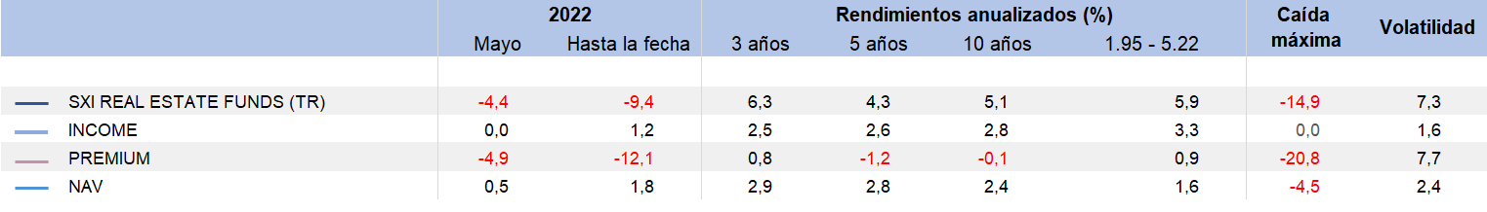
La valoración ha pasado a ser más razonable
Fondos en activos inmobiliarios suizos entre 1995 y 2022

Slide 8
Los tipos de interés han aumentado notablemente

Slide 9
Una mayor rentabilidad contribuye a mejores expectativas de rendimientos futuros

Slide 10
Estrategias basadas en ingresos estables
Efectivo estratégico

Slide 11
Estrategias basadas en ingresos estables
Efectivo básico

Slide 12
Expectativas de rentabilidad
Los tipos de interés más elevados y la valoración más reducida de la renta variable y del sector inmobiliario brindan apoyo a las expectativas de rentabilidad a largo plazo.
La volatilidad de los mercados puede seguir siendo elevada ante mayores incertidumbres geopolíticas, una mayor inflación y políticas monetarias menos complacientes.
Las estrategias de inversión se basan firmemente en una sólida generación de ingresos que garantiza el logro de los objetivos declarados a largo plazo.
La CAI comprueba continuamente que las estrategias de las carteras se correspondan con los objetivos a largo plazo.
La gestión disciplinada de la cartera, la sólida capacidad de permanencia y la reorganización sistemática aplicada por la CAI desde 2018 han sido claves para el éxito de las inversiones. Estos factores siguen siendo cruciales para seguir alcanzando los objetivos de inversión a largo plazo de la Organización.

Slide 13
Han cambiado algunas cosas
Comentarios del PBC de 2021
La valoración de algunos mercados de renta variable e inmobiliarios están en el segmento superior de su rango histórico.
Los tipos de interés se mantienen cercanos a cero (negativos en el caso de CHF y EUR).
Un aumento en la valoración supone mayor riesgo para la cartera de inversión y limitan el potencial alcista.
Los bajos tipos de interés y la valoración elevada de la renta variable y del sector inmobiliario reducen las expectativas de rentabilidad a largo plazo.
Cabe esperar más períodos de elevada volatilidad en los mercados.
Las fuertes ganancias por inversiones realizadas en los últimos años ayudan a amortiguar esa volatilidad.
Actualmente
Las valoraciones han descendido e incluso son atractivas en algunas clases de activos.
Los tipos de interés han aumentado drásticamente y están cerca del nivel máximo en 10 años.
Los tipos de interés más elevados y la valoración más reducida brindan apoyo a las expectativas de rentabilidad a largo plazo.
Ante mayores incertidumbres geopolíticas, una mayor inflación y políticas monetarias menos complacientes, la volatilidad de los mercados puede seguir siendo elevada.

Slide 14
Rentabilidad histórica

Slide 15
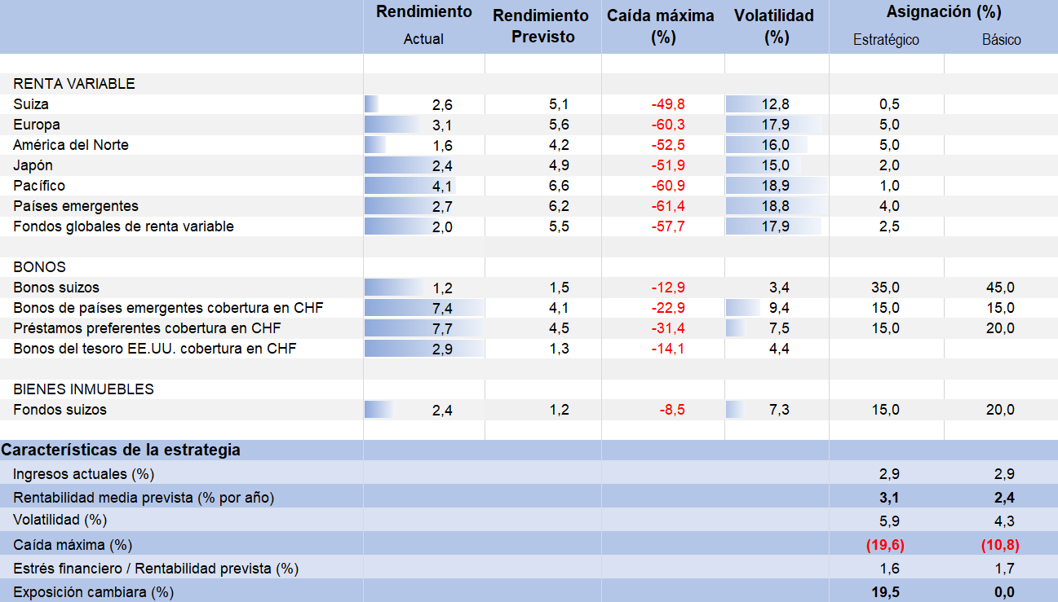
Expectativas de rentabilidad media a largo plazo

